Slide 1
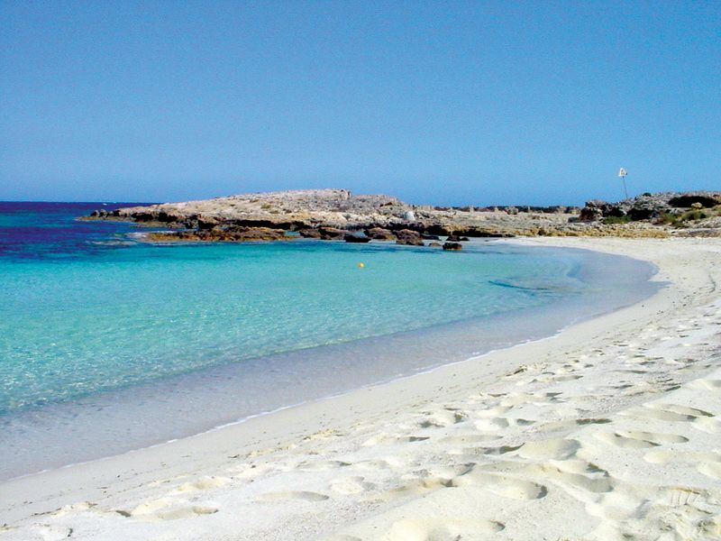
CIPER

Slide 2
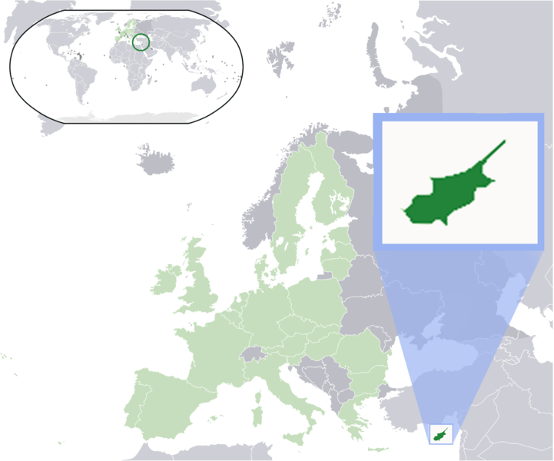
OSNOVNI PODATKI
Uradno ime: Kipriaki Dimokratia (grško), Kibris Cumhuriyeti (turško), Republika Ciper
Državna ureditev: predsedniška republika z enodomnim parlamentom
Površina: 9251 km² (3355 km² turški del)‏
Število prebivalcev: 855.000 (2005)‏
Gostota poselitve: 90 preb/km²
Glavno mesto: Nikozija (grško Levkosia, turško Lefkosa)‏
Uradna jezika: grški, turški
BDP: $20.028/preb (2005)‏
Denarni enoti: ciprski funt (CYP), turška lira (TRL)‏
Narodnostna sestava: Grki 77%, Turki 18%, drugi 5%

Slide 3
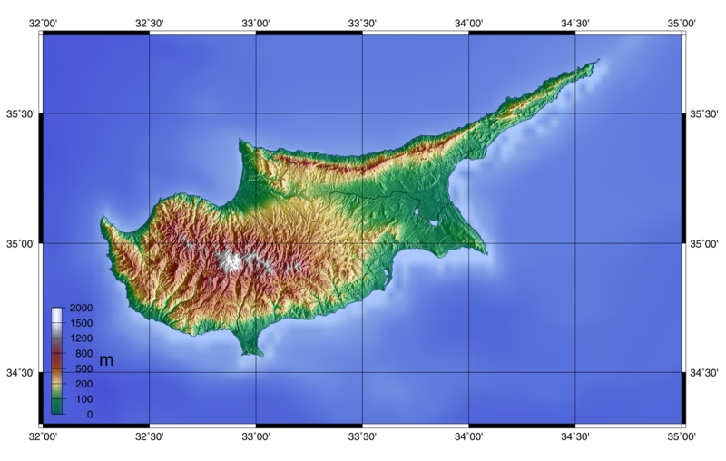
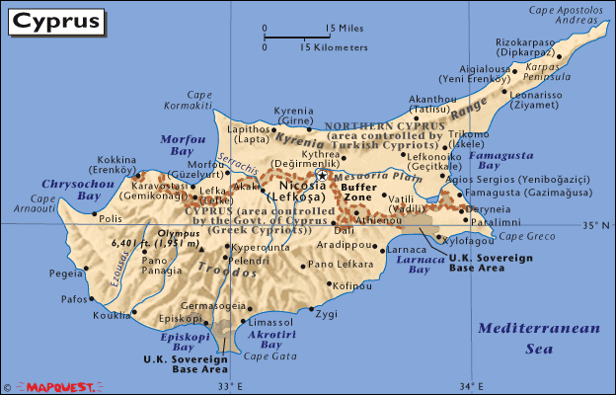
LEGA IN POVRŠJE
Leži na istoimenskem otoku v V delu Sredozemskega morja
225 km dolg in 90 km širok otok
JZ del obsega iz magmatskih kamnin zgrajeno hribovje Troodos → najvišji vrh Chionistra (tudi imenovan Olympus) - 1951m
Ravnina Mesaoria → po nastanku tektonska udorina med Troodosom na J in Kirenejskim hribovjem na S, zapolnjena s terciarnimi in kvartarnimi naplavinami
Po S delu otoka se vleče 150km dolgo Kirenejsko hribovje → iz jurskih apnencev → proti SV se nadaljuje na dolg polotok Karpassos

Slide 4
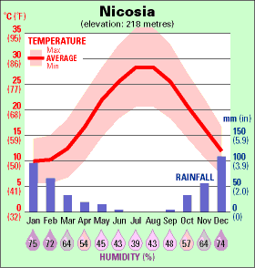
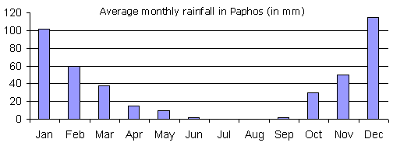
PODNEBJE
Sredozemsko
Vroča poletja, mile zime
Večina padavin od novembra do marca → v osrednji ravnini 350-500mm, v hribovju do 1000mm
PRIMER:
Nikozija (januarska temperatura: 10ºC, julijska temperatura 28,4ºC, 439 mm padavin)

Slide 5
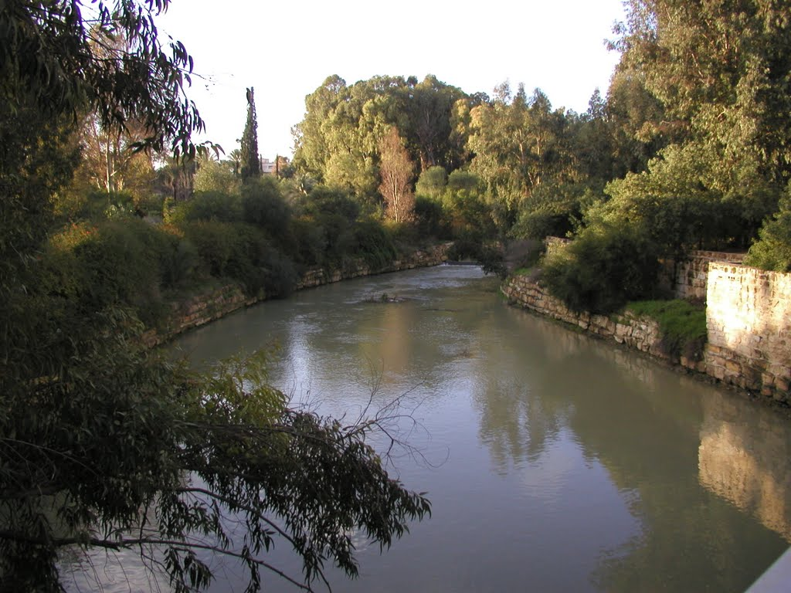
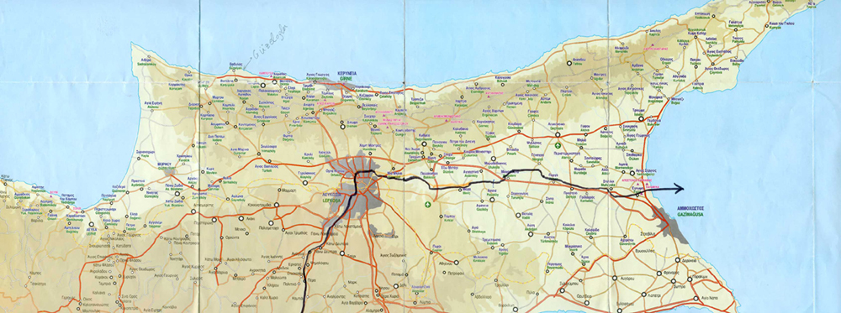
VODOVJA IN REKE
Vodni tokovi so kratki in poleti večinoma presahnejo
Najdaljša reka je Pedieos (100 km) - izvira v gorovju
Troodos, teče skozi ravnino Mesaorio, skozi prestolnico
Nikozijo, izliva v zalivu Famagusta

Slide 6
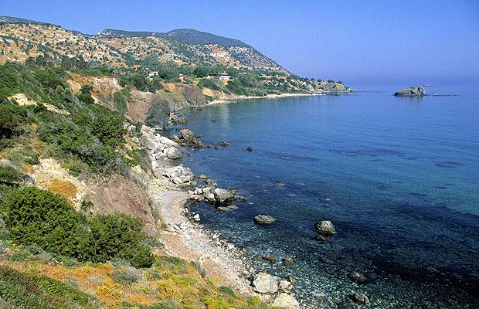
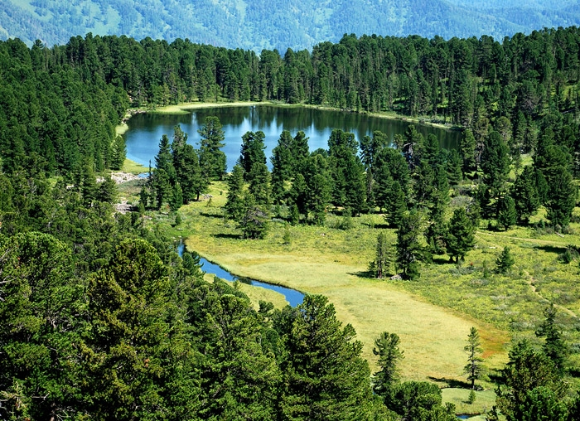
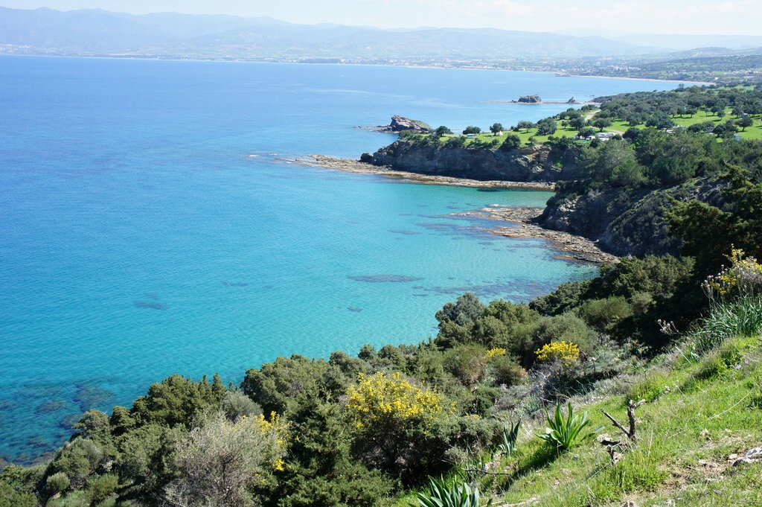
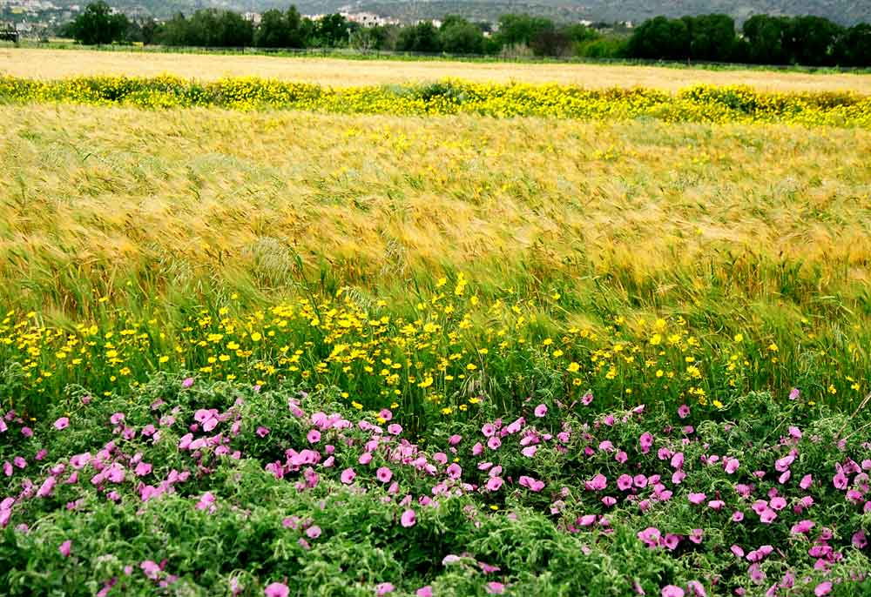
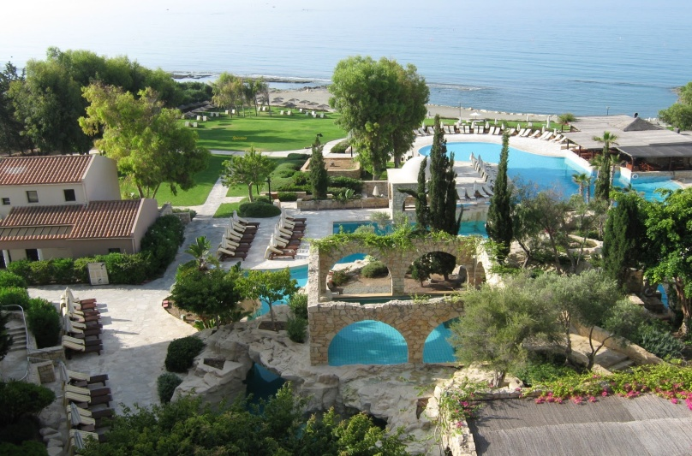
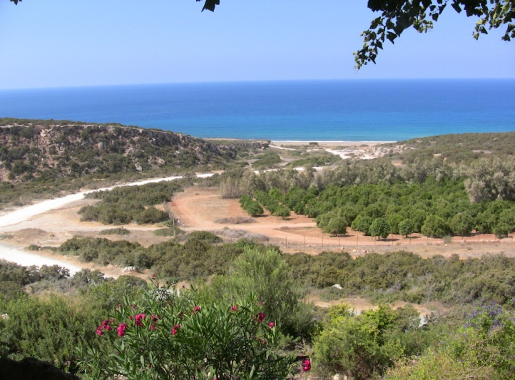
TLA IN RASTJE
Najrodovitnejša tla na mlajših naplavinah v osrednji ravnini, vendar so precejšnja območja prizadeta zaradi erozije
Rastje v nižjih legah je makija, višje so ohranjeni ostanki nekdanjih gozdov (bor, hrast, cipresa, libanonska cedra)
Obsežne površine so pogozdili z borovci in evkalipti, tako da gozdovi pokrivajo že 20% površine

Slide 7
CIPER – ENOTNA DRŽAVA?
Razdeljen politično, etnično in religijsko na dva popolnoma različna dela oziroma na dve državi
ZGODOVINA
Vladarji daleč v preteklosti: Asirska ljudstva, Egipčani, Perzijci, Rimljani
Do l. 1959 britanska kolonija
Večinsko grško prebivalstvo si je prizadevalo za priključitev Grčiji, čemur so nasprotovali Turki na S
Po osamosvojitvi 1960 država ni ostala dolgo enotna, trenja med skupnostma so se še povečala
Častniki iz vrst ciprskih Grkov so ob podpori vojaške hunte iz Grčije l. 1974 izvedli državni udar
Turčija je na S del otoka poslala svojo vojsko, da bi zaščitila tamkajšnjo turško skupnost.
Ciper se je razdelil na 2 dela, ciprski Turki pa so l. 1984 razglasili neodvisno Turško republiko Severni Ciper, ki je razen Turčije ni priznala nobena druga država
Danes skupnosti živita povsem ločeno:
J del: 95 % Grkov
S del: 99 % Turkov
Pri prečkanju meje med S in J Ciprom je še vedno potrebno pokazati potni list
Ločuje jih razmejitvena črta
(t. i. Atilova črta), ob njej razporejene mirovne sile OZN

Slide 8
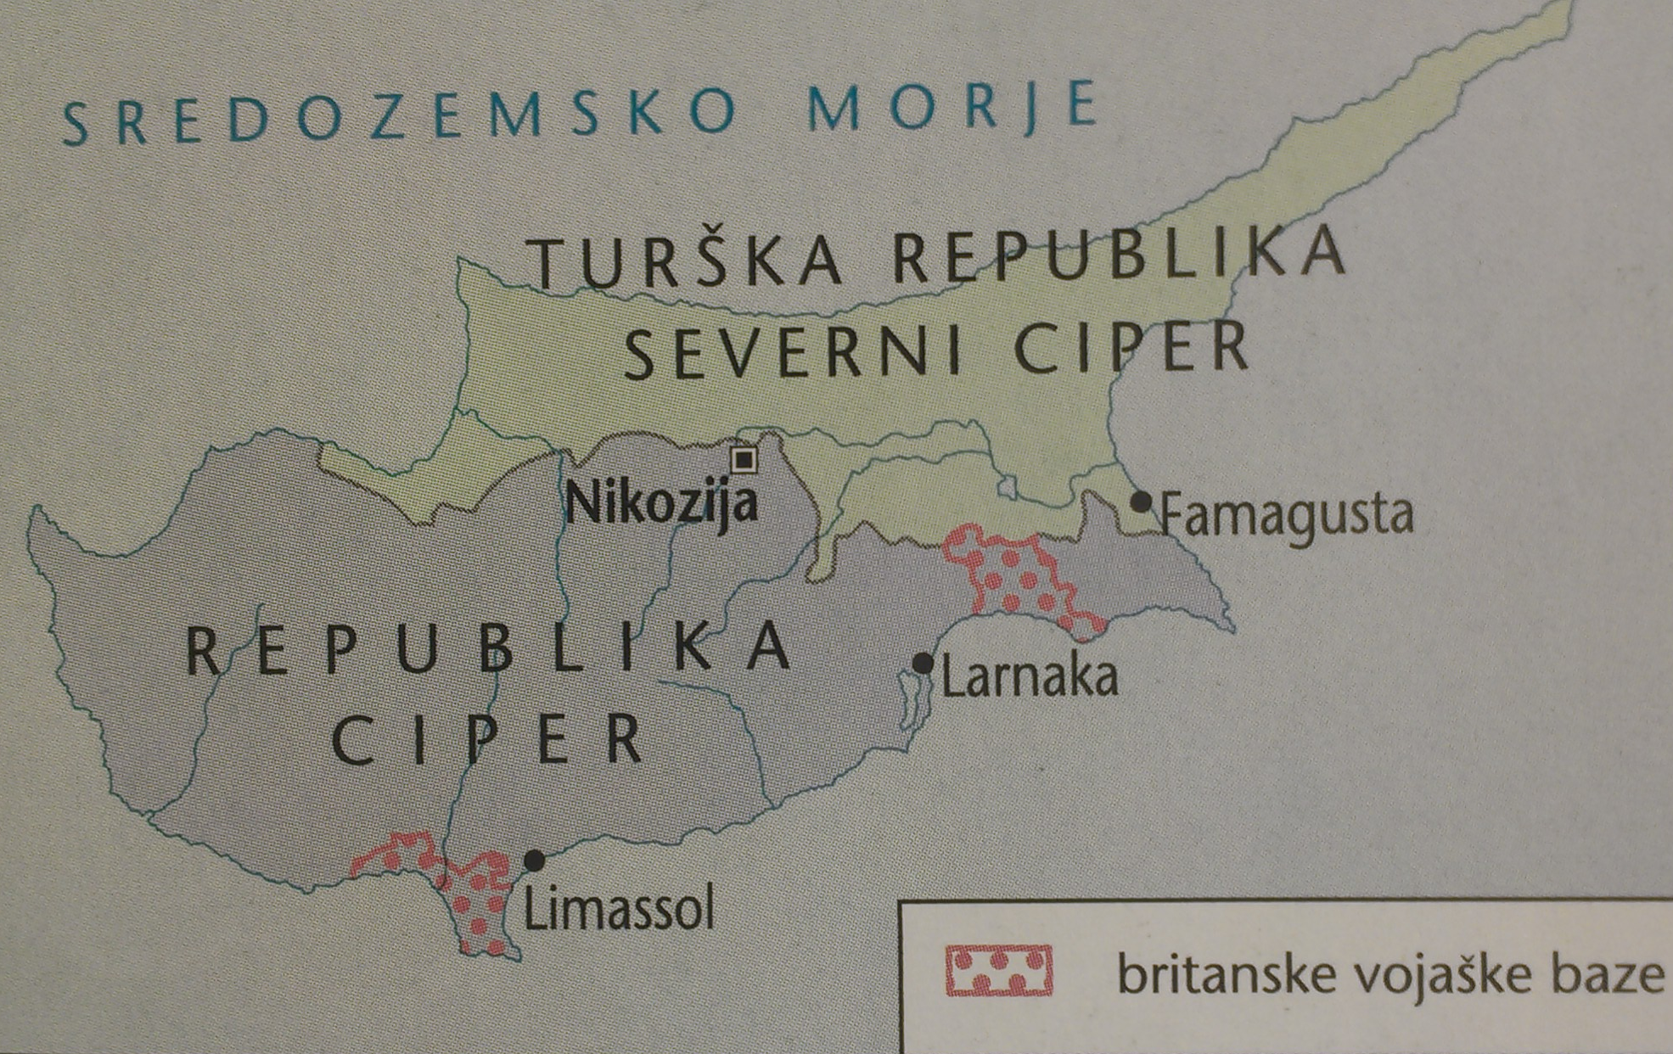

Slide 9
GOSPODARSTVO
Včasih stabilno gospodarstvo, tujim vlagateljem omogočalo velike davčne olajšave se je v letu 2013 tako močno zamajalo, da je potrebovalo celo pomoč Evropske unije
Delitev Cipra 1974 je prinesla velike gospodarske spremembe na dotlej pretežno kmetijski otok
Čeprav so v turškem delu ostali 1/3 tovarn, več kot 1/2 obdelovalne zemlje, 2/3 turističnih zmogljivosti in glavno pristanišče, si je J del v nekaj letih odlično opomogel, razvoj v S delu pa je zelo počasen
V 90. letih je Ciper postal pomemben davčni paradiž z ustrezno lego med Evropo in Bližnjim vzhodom

Slide 10
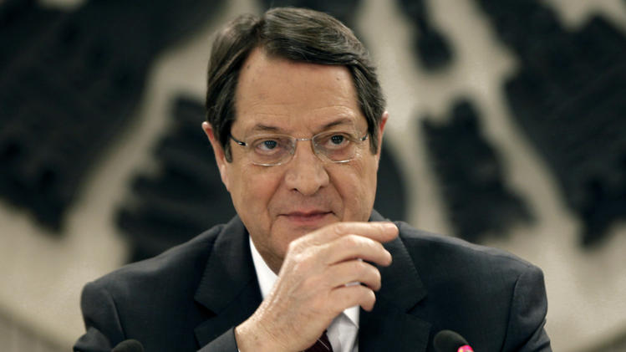
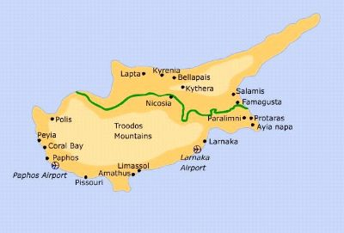
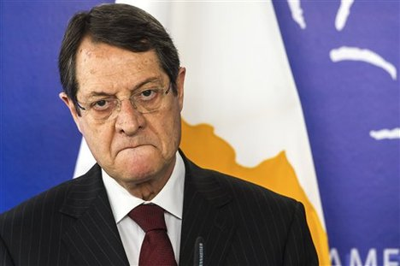
REPUBLIKA CIPER
Predsednik republike, ki ga izvolijo vsake 5 let na splošnih volitvah, je hkrati predsednik vlade
Naloga: imenuje ter odstavlja ministre
Enodomni Predstavniški dom ima po ustavi 80 članov (izvolijo vsake 5 let na splošnih volitvah)
Volilno pravico imajo vsi ciprski državljani starejši od 18 let
Nicos Anastasiades

Slide 11
RELIGIJA
Znan kot ena najbolj vernih držav v Evropski uniji
Verske manjšine: Judje, protestanti, rimokatoličani, anglikanci …

Slide 12
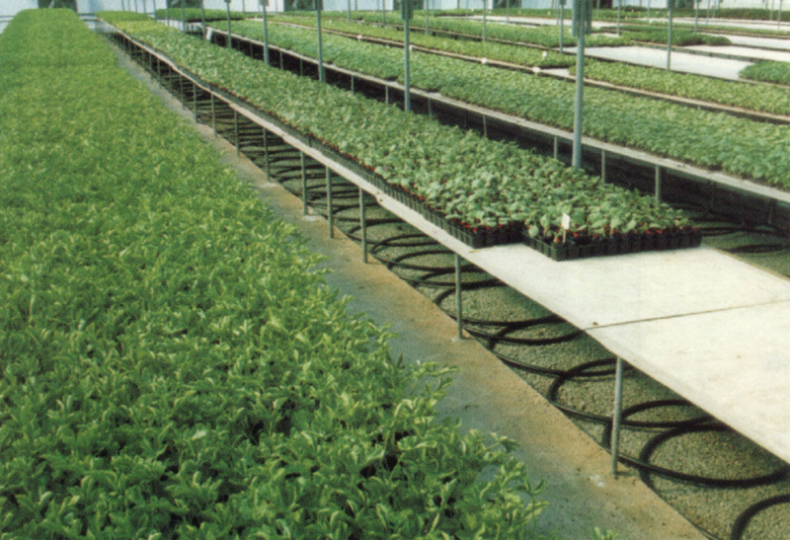
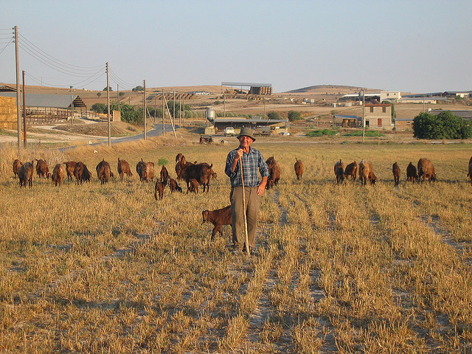
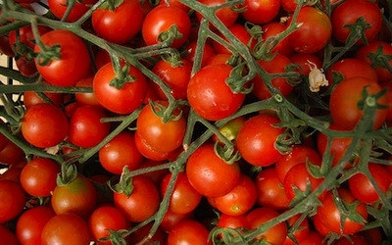
KMETIJSTVO
V J delu kmetijstvo manj pomembno kot je bilo, po delitvi otoka uspešno preusmerilo v pridelovanje:
Krompirja
Povrtnin
Južnega sadja za izvoz (pomaranče, limone, mandarine, grenivke)
Grozdja
Tobaka
Pšenice
Živinoreja je slabše razvita, predvsem za domače potrebe
Velik problem je pomanjkanje vode za umetno namakanje →1993 so dogradili dva akvadukta iz Z hribovja in 1997 odprli 1. tovarno za razsoljevanje morske vode

Slide 13
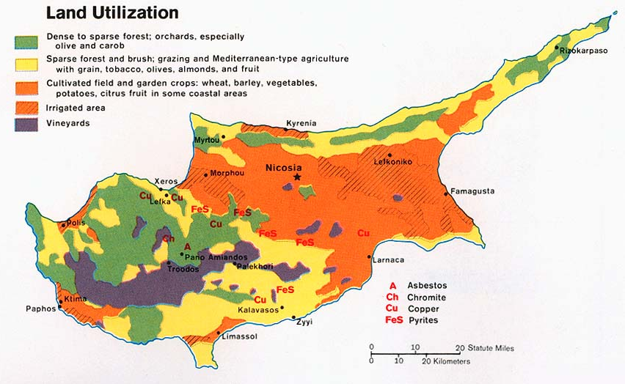

Slide 14
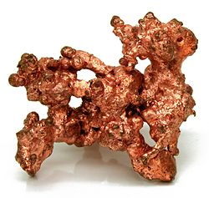
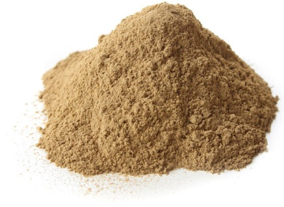
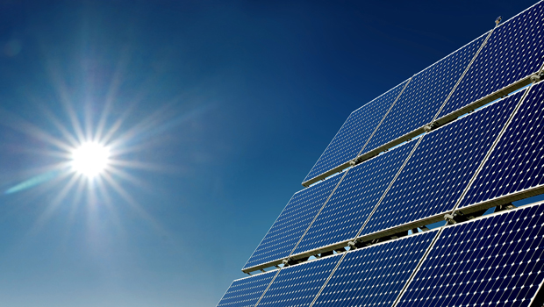
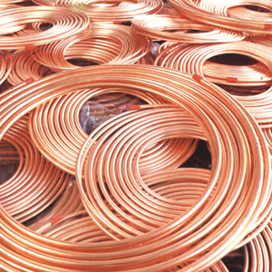
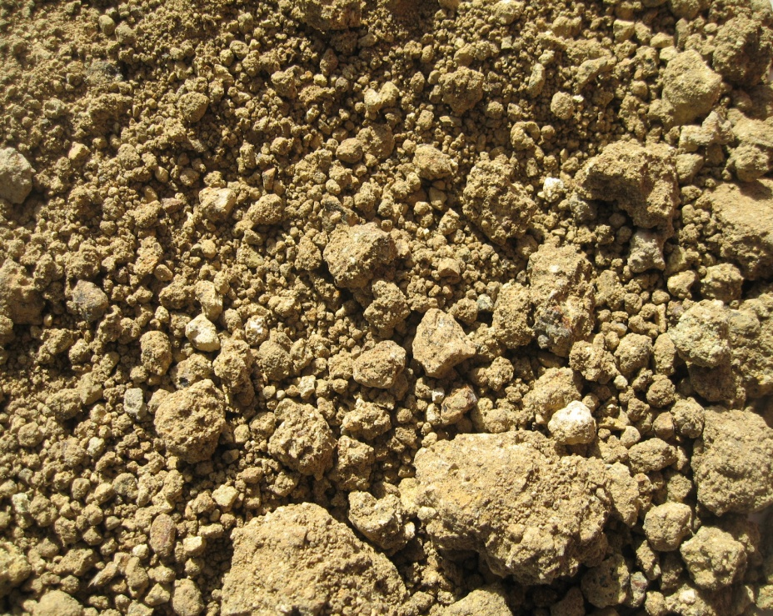
RUDARSTVO IN ENERGETIKA
Ciper je brez rud in fosilnih energijskih virov
J del: pridobivanje sadra in bentonita
V antiki izjemno pomembna ležišča bakra so zaradi prevelikega izkoriščanja v celoti izčrpana
Skoraj vso električno energijo pridobijo v termoelektrarnah na uvožena tekoča goriva
Izkoriščanje sončne in vetrne energije

Slide 15
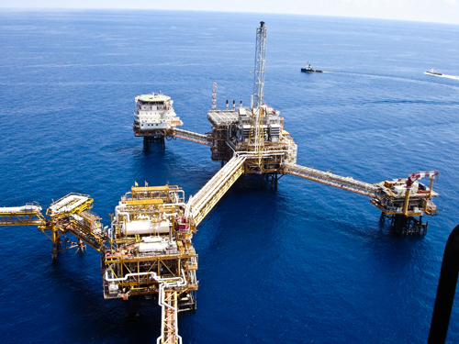
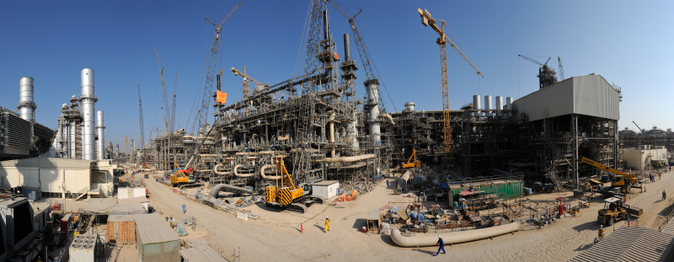
INDUSTRIJA
J del: sta najpomembnejši izvozno usmerjeni tekstilna in obutvena industrija → vse bolj ju ogroža konkurenca vzhodnoazijskih držav
Ob koncu 80. let in kasneje so razvili:
Tobačna
Kovinska
Živilska (predelava sadja in povrtnine, brezalkoholne pijače)
Farmacevtska
Petrokemična (rafinerija nafte v Larnaki)
Cementna industrija

Slide 16
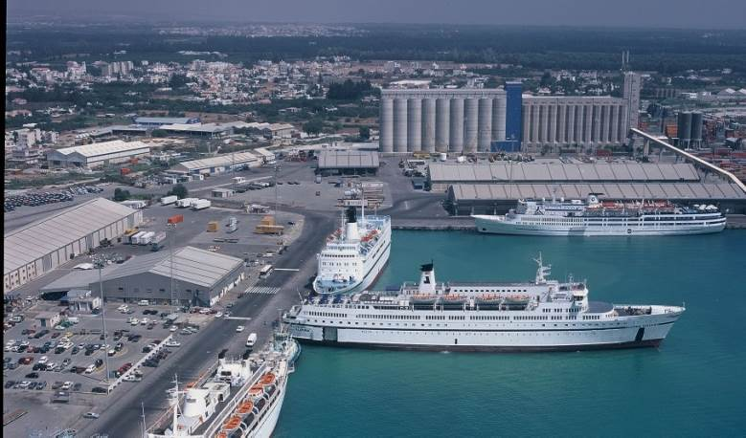
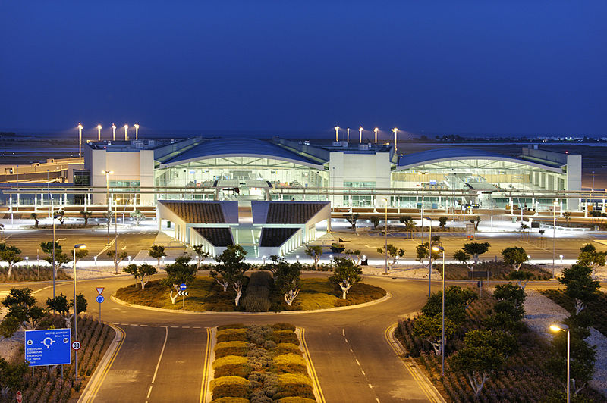
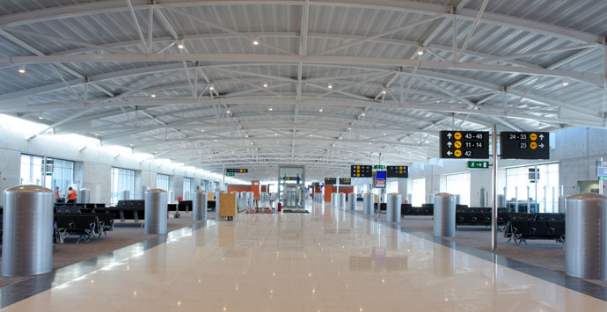
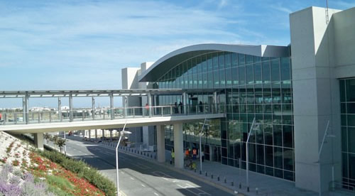
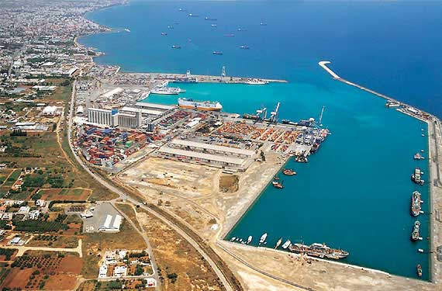
PROMET
Posebnost otoka: nima železniškega prometa
Razvit cestni, ladijski (5. država na svetu po količini ladij), letalski promet (mednarodni letališči Larnaka in Pafos)

Slide 17
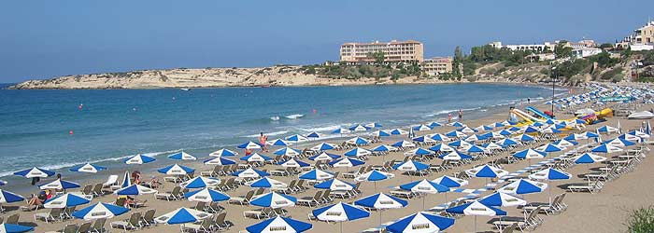
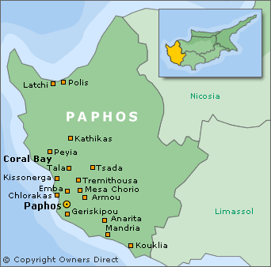
TURIZEM
Ob delitvi otoka je večina hotelov ostala v S delu otoka, vendar je tam nekdaj cvetoči turizem zaradi mednarodne zapore precej zamrl
Nasprotno pa je v J delu doživel silovit razcvet in postal eno najpomembnejših dejavnosti
Načrtna je usmeritev v turizem srednjega in višjega razreda
Največ turistov prihaja iz VB, glavni središči sta Larnaka in Pafos
Otok je mogoče prevoziti v nekaj urah, ponuja številne kotičke za raziskovanje
Znane so dolge peščene plaže, lahko se pohvalijo tudi s plažami, na katerih gnezdijo zaščitene želve karete
Vse več možnosti se odpira za ljubitelje kolesarjenja in planinarjenja
Gorovje Trodos se dviga dovolj visoko, zato je pozimi primeren za smučanje, poletje pa zaradi visokih temperatur idealno predvsem za plavanje

Slide 18
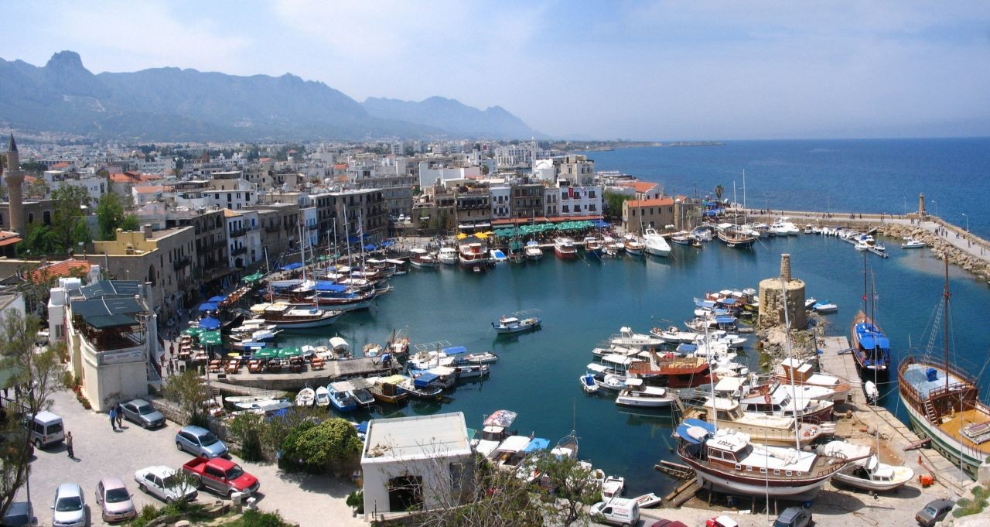
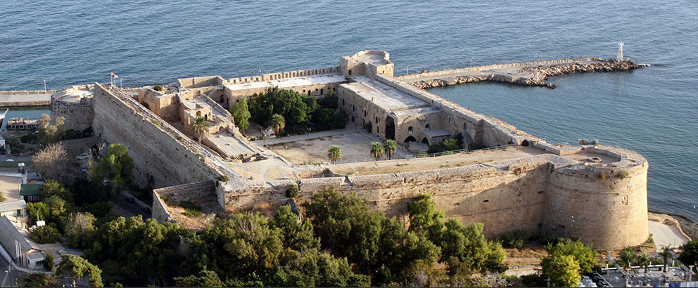
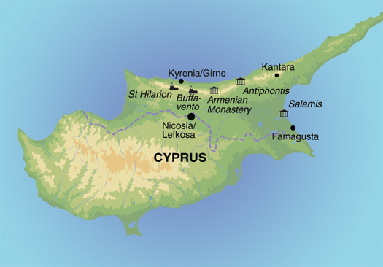
KIRENIJA
Romantično pristaniško mestece na S obali otoka
Bizantinska trdnjava iz 10. st., kjer se nahaja
najstarejša grška ladja, ki si jo kdajkoli izkopali
Neokrnjene plaže

Slide 19
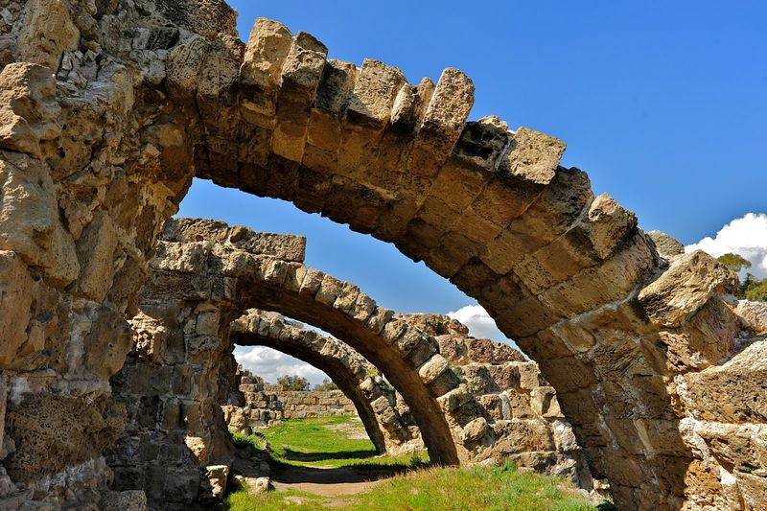
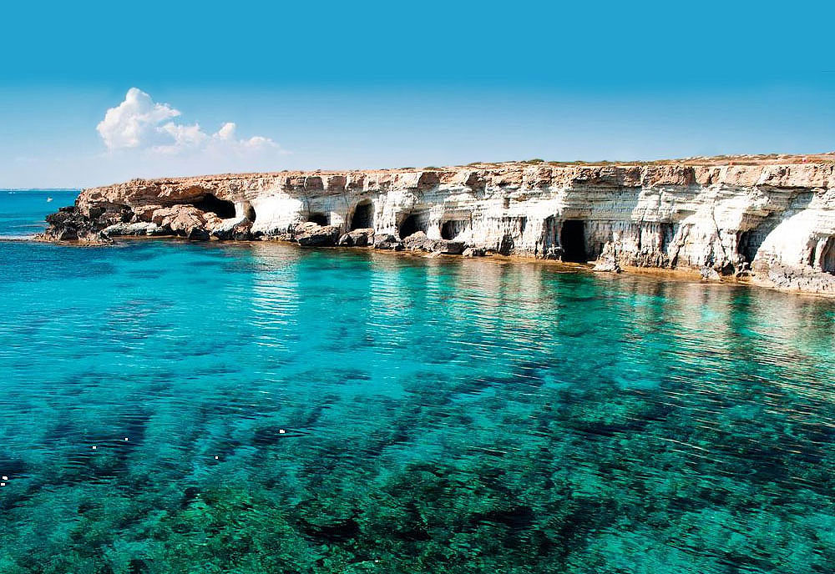
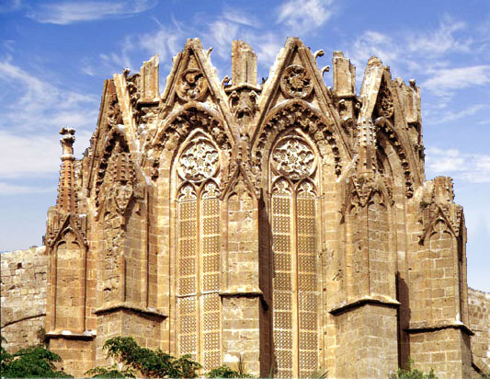
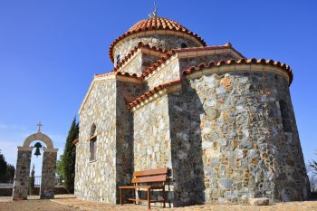
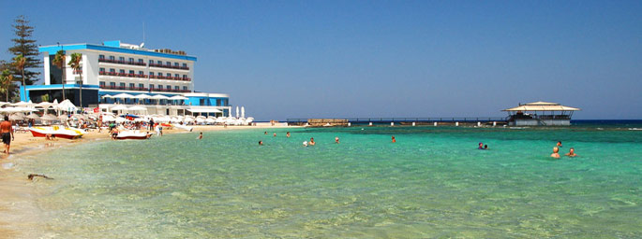
FAMAGUSTA (Mesto duhov)
Območje na V obali otoka
Dolge peščene plaže s kristalno čistim morjem
Bogato z znamenitostmi:
srednjeveško obzidje z Othellovim stolpom iz 12. stoletja
katedrala Sv. Nikolaja
arheološki park Salamis

Slide 20
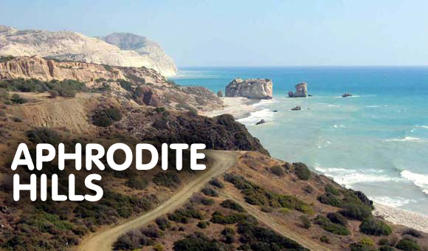
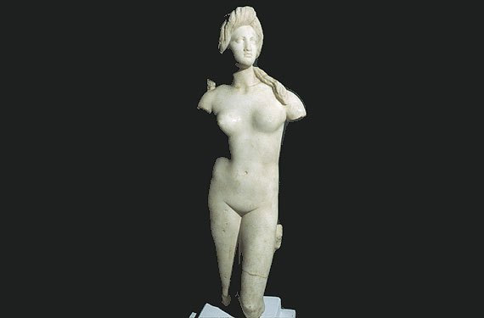
CIPER - ROJSTNI OTOK BOGINJE LJUBEZNI AFRODITE
Legenda pravi, da je otok rojstni kraj boginje ljubezni in lepote Afrodite, o njenem rojstvu in večni mladosti pa obstaja več mitov, ki jih domačini radi pripovedujejo obiskovalcem
V upanju, da bi ostali večno mladi, mnogi preizkusijo v plavanju okoli Afroditine skale

Slide 21
VIRI IN LITERATURA
Jurij Senegačnik, Igor Lipovšek, Mirko Pak: EVROPA geografija za 3. letnik gimnazij, založba Modrijan, Ljubljana 2006
Wikipedia: stran o Cipru: http://en.wikipedia.org/wiki/Cyprus
Uradna stran urada za turizem na Cipru: www.visitcyprus.org.cy/
http://www.etocka.si/ciper-tudi-letos-raj-za-turiste/
http://europa.eu/about-eu/countries/member-countries/cyprus/index_sl.htm
Karel Natek in Marjeta Natek: Države sveta 2000
Časopis Delo, članek: http://m.delo.si/clanek/151293

